Slide 1
スマート生産チャットボット
業務の連携と自動化を目指して

Slide 2
Background. /Overview.
コロナ禍における非接触ニーズの高まり。
2. 日本式の製造現場への導入。
3. クラウドサービスが導入の増加。
4. ビックデータの応用と導入に向けての考察。
5. 第4次産業革命の導入による「自律」を目指す。

Slide 3
現状；アプリを連携させる

Slide 4
Tablet端末の導入と活用
In side
メリット
・活用事例から
①社内コンテンツの集積ができる
②データの細分化ができる
デメリット
・活用事例から
①導入費用，維持費
②データの管理を
Out side.
メリット
・活用事例から
①外部から内部の情報へアクセス可
②軽量化の実現
デメリット
・活用事例から
①セキュリティの脆弱性
②

Slide 5
事例紹介
Appの共有・情報の共有
カレンダー/スケジュール
2. 専用端末からipadに移行
担当者の負担減

Slide 6
事例紹介
3. FAXやエクセルシートをアプリ対応
ｽﾏﾌｧｸ
学習アプリ ー 専門用語
オンライン学習を補完するものとして。

Slide 7
事例紹介
5. Lineworks
6. バーコード
連携していること

Slide 8
今後；アプリとアプリを連携させる
提案
全員の進捗状況がわかるものーQRコード
出退勤管理 － まとめてDB化
「見える化」して評価の基準とする。

Slide 9
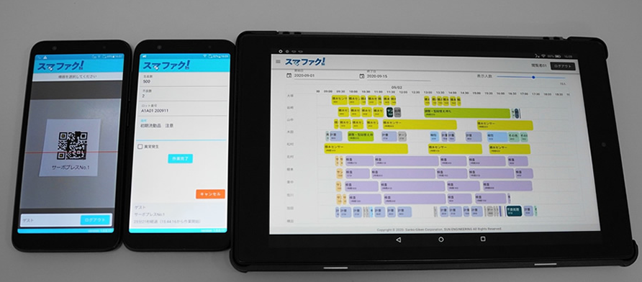
QRコードの利用
スマファク（日報管理アプリ）
タブレットとQRコードなどを用意するだけで誰でも簡単に業務日報を作成できる。

Slide 10
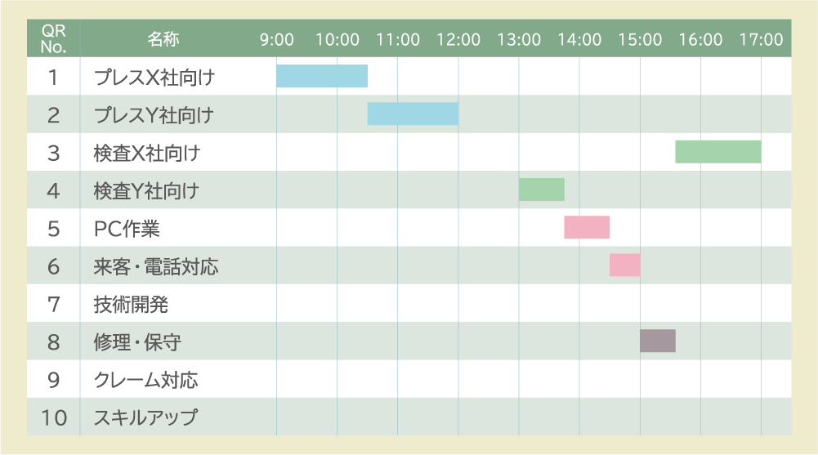
QRコードの利用
スマートフォンなどを用意するだけで誰でも簡単に業務日報を作成できる。
Notes:
スマファクをスマートフォンなどを用意するだけで誰でも簡単に業務日報を作成できる。
担当する工程のQRコードを読み込むだけで、サーバーにQRコードと紐付けられた作業の記録が残る。
記録はデータベース化されて

Slide 11
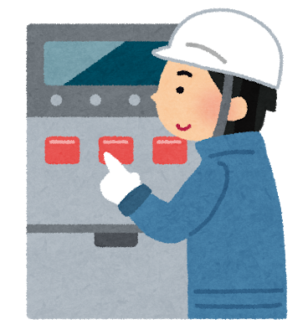
QRコードの利用
導入の経緯
保管義務のある書類を保管するためにコストがかかる。
ICカードを使った製造履歴の管理ができないか、検討
各々の作業工程ごとにICカードリーダー／ライターを置くのは
現実的ではない。
管理したい項目に一つのQRコードがあれば、それを用いてデータベース化し管理が可能
Notes:
開発、導入した企業では、生産した部品の製造履歴の記録を10年間分保管することが求められていました。
段ボール箱に入れた手書きの記録を保管するための倉庫を借りるなど、コストもかさんでいたようです。
当初はICカードで工程を管理できないか検討したそうですが、各工程にリーダ/ライタを置くことは現実的ではなく他の方法を探していました。
PayPayなどのQRコード

